Slide 1
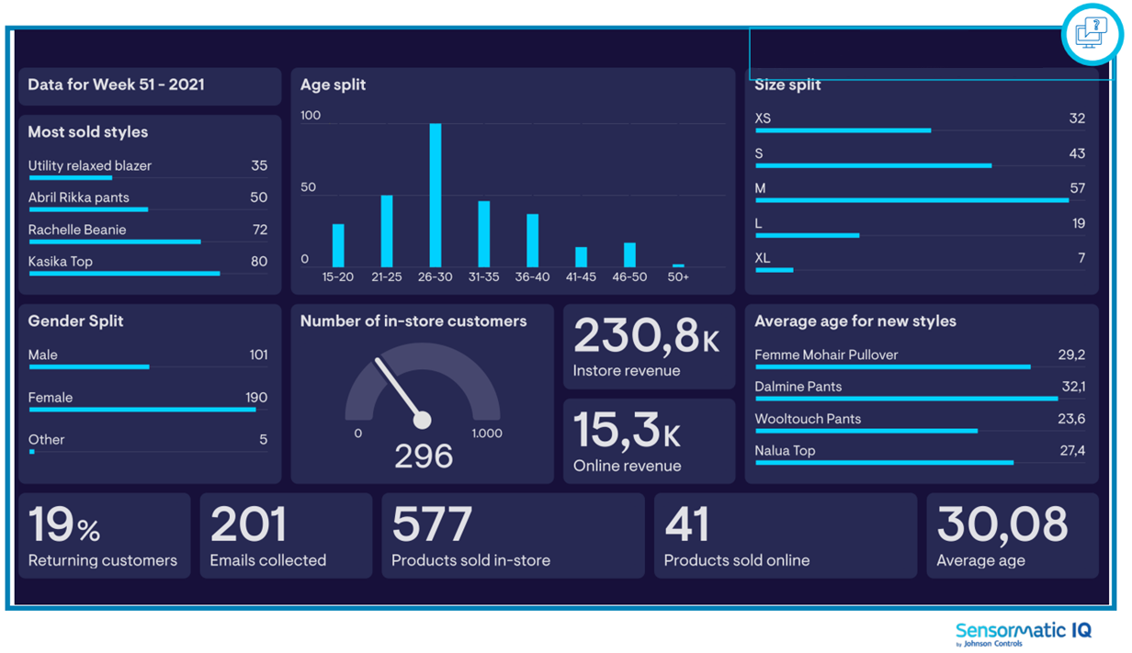
Shopper Insights
Approfondimenti sui dati di acquisto quando si utilizza la soluzione Zliide
Raccogliere dati demografici e sugli acquisti

